Slide 1
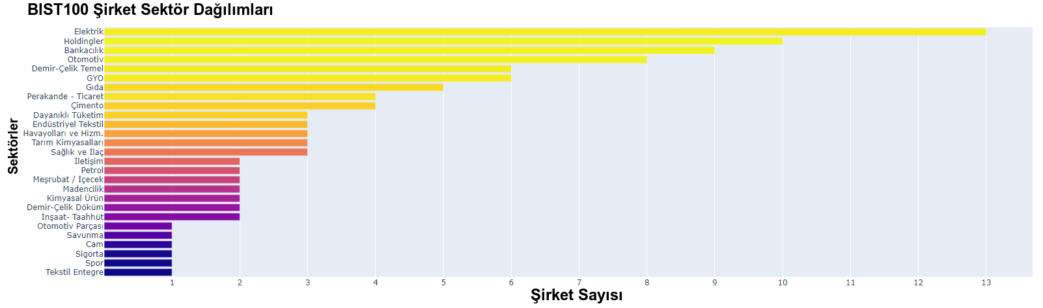
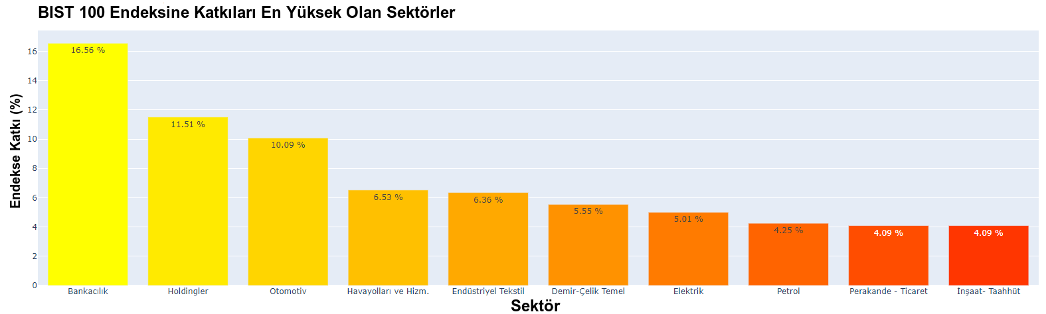
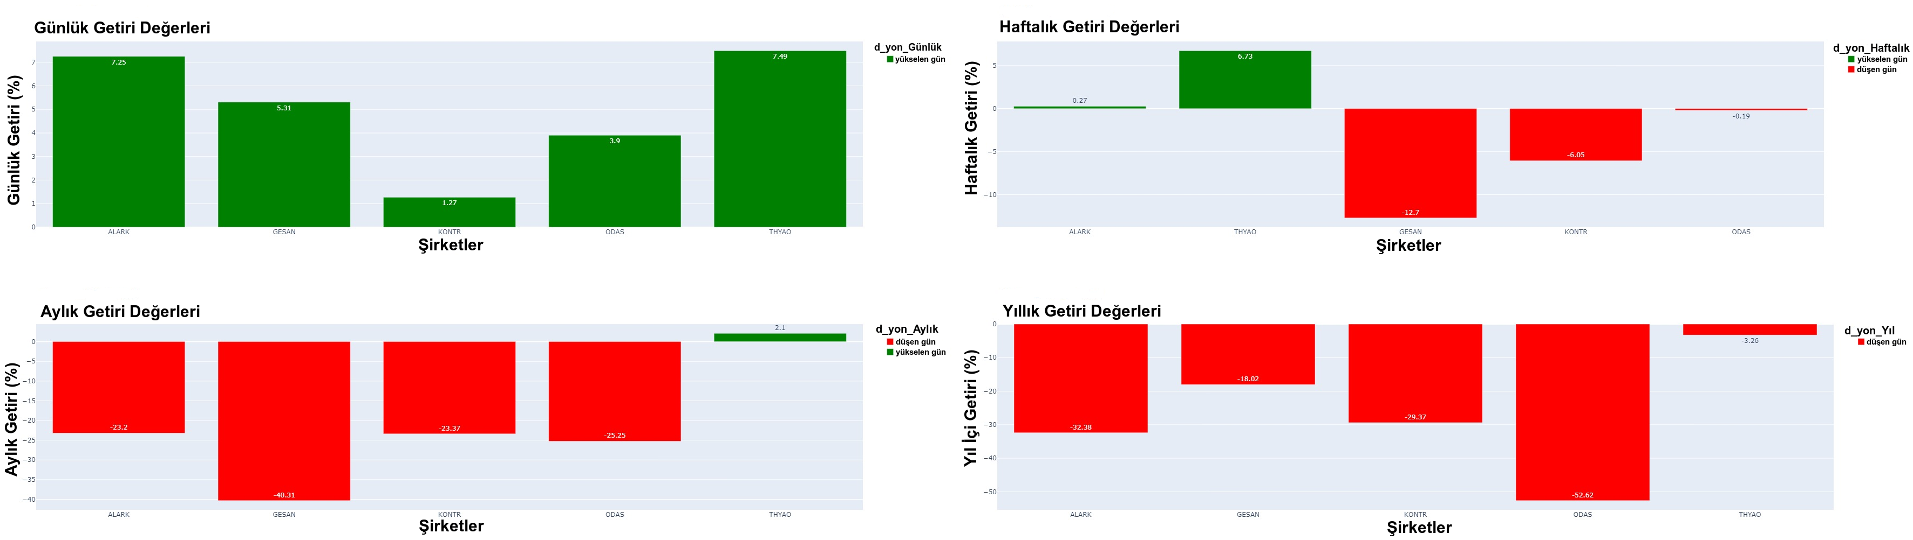
BIST100’ün Yapısı
1
Notes:
B100 Şirket Sektör Dağılımları tablosunu inceleyecek olursak toplam 100 şirketin, 27 farklı sektörde olduğunu ve çoğunluğun Elektrik, Holdingler, Bankacılık ve Otomotiv sektörlerinde olduğunu görmek mümkün.
Piyasa değerleri göz önünde bulundurularak oluşturulmuş BIST 100 Endeksine Katkıları En Yüksek Olan Sektörler tablosunu incelediğimizde ise, Sektör Sayıları tablosunun aksine Bankacılık sektörünün 16.24%'lük bir katkı oranı ile en yüksek katkıyı sağlayan sektör olduğunu görebiliriz. Onu 11.51%'lik katkı ile Holdingler takip etmektedir. Bunun sebebi Bankaların piyasa değeri olarak çok daha yüksek değerlere sahip olmasıdır. Elektrik sektöründe bulunan şirket sayısı çok olmasına rağmen, piyasa değeri toplamları bakımından 5.14%'lük katkının üzerine çıkamadıklarını görmekteyiz.
Hisse Performans verilerini göz önünde bulundurduğumuzda yıllık ve aylık değerlerde genel anlamda bir düşüşün söz konusu olduğunu söyleyebiliriz. Bu haftalık değerlerde ALARK ve THYAO hisselerinin yükselişe geçtiğini ve hissedarlarını sevindirdiğini söylemek mümkün. Son günlerde ise yine ALARK yükseliş trendi gösterirken THYAO'nun ve diğer şirketlerin düşüş trendine geçtiğini görebilmekteyiz.
1

Slide 2
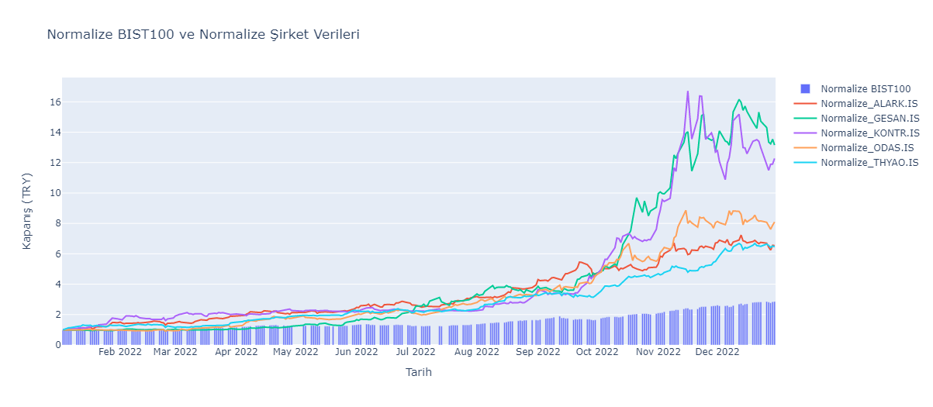
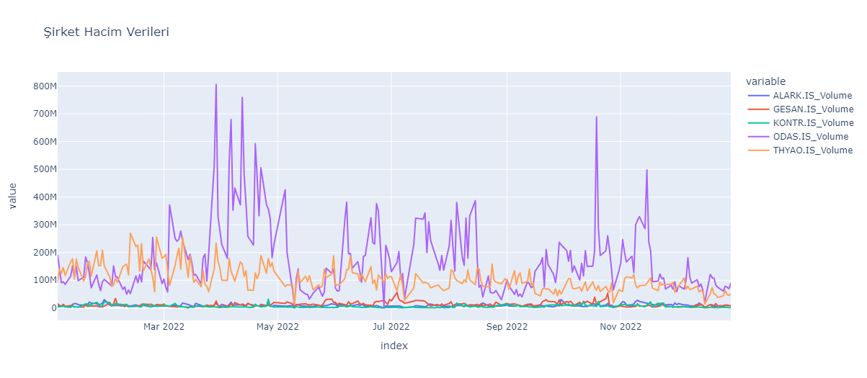
Şirketler Analizi
2
Notes:
Öncelikle incelememize BIST100 endeksi ile başlayacak olursak, endeksimiz senenin ilk yarısında değerini koruyarak nispeten düşük bir yükseliş trendine girdiğini görebiliyoruz. Senenin ikinci yarısında ise büyük bir yükseliş trendi yakalayan endeksimiz 3 katına yakın bir değer artışı gerçekleştirmiştir.
İkinci olarak 5 şirketimizin bir sene içerisindeki değişimini inceleyecek olursak, çoğunlukla yükselişlerin bir hayli fazla olduğunu görebiliriz. Özellikle GESAN, KONTR şirketleri Kasım-Aralık aylarında muazzam bir sıçrayış yaparak 14-17 kat arası bir değer artışı gerçekleştirmişlerdir. Sene sonuna doğru nispeten düşüşe geçseler de 13 katlık değer artışını korumayı başarmışlardır. Aynı zamanda ODAS da aynı aylarda neredeyse 9 kat değer kazanmış ve sene sonunda 8 kat artış değerini koruyarak yılı kapatmıştır. Bu artış değerleri 2022 yılının en çok kazandıran 3 şirket ünvanının GESAN, KONTR, ODAS şirketlerine verilmesini sağlamıştır.
BIST100 verisi ile karşılaştırdığımızda da görebileceğimiz üzere, şirketlerimizin BIST100 endeksine nazaran yatırımcılarının yüzlerini güldürdüğünü söylemek mümkün.
Yukarıdaki grafikte şirketlerimizin, hisse değerlerini ziyadesiyle tatmin edici bir biçimde yükseldiğini gördük. Bunun sonucunda yatırımcılarına da çok kazandırdığı yorumunu yapmıştık. İkinci grafiğimizde ise bu yorumun doğruluğunu tartışalım. Bunun yanında işlem hacminin yüksek olması sonucu şirket hisselerinin yatırım alma konusunda güvenilirliğini de saptamak mümkün. Bunu incelemek için şirketlerin 2022 yılındaki işlem hacimlerini inceleyelim. Tablomuza bakmadan önde işlem hacminin nasıl hesaplandığını konuşalım. İşlem hacmi bir hisse, endeks ya da borsada günlük olarak gerçekleşen alım satım işlemlerinin toplam değeridir. İşlem hacmi, işleme konu olan hissenin, işlem adeti ile işlem gördüğü fiyatın çarpılmasıyla bulunur. Tablomuzu inceleyecek olursak ODAS'ın nisan mayıs ayları arasında işlem hacminin diğer 4 şirketin hacimleri toplamından çok daha fazla olduğunu görebiliyoruz. Bu da ODAS verilerinin bu tarihlerde çok işlem gördüğünü ve çok fazla el değiştirdiğini gösterir. Diğer şirketlerin de aynı şekilde yüksek olmasına rağmen ODAS kadar yüksek verilere hiçbir zaman ulaşamamışlar. Veriler günlük verilerden oluştuğu için yılın farklı zamanlarında düşüşler olması normaldir. Bunların nedenini anlamak için daha detaylı bir inceleme yapmamız gerekebilir.
2

Slide 3
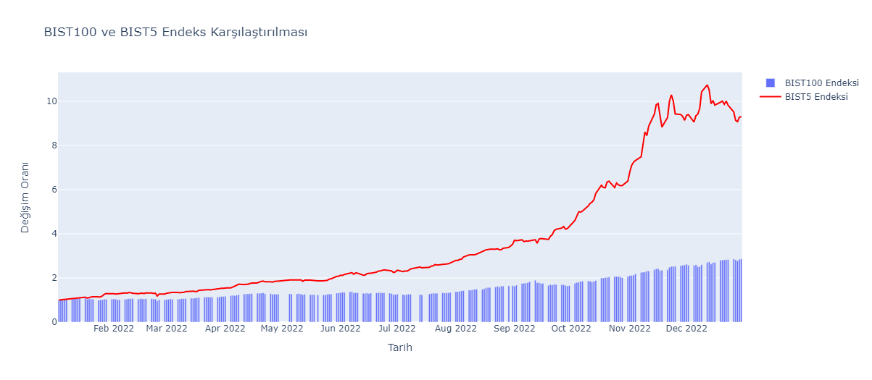
BIST5 ile BIST100 Karşılaştırması
3
Notes:
Tabloda oluşturduğumuz BIST5 endeksi verilerinin 2022 yılı içerisinde nasıl bir değişim trendi izlediğini BIST100 ile karşılaştırmayı amaçladık. Buradaki BIST5 değerimizi her hissenin normalize değeri hesaplanmış ve bu değerlerin ortalaması alınarak her gün için bir endeks değeri hesaplanmıştır. Sonuçlar görselleştirildiğinde aşağıdaki grafik elde edilmiştir. Bu grafiği inceleyecek olursak BIST5 endeksimizin Ekim ayına kadar 4 katına kadar artış kaydettiğini, Ekim ayından Aralık sonuna kadar ise GESAN ve KONTR şirketleri sayesinde 9-10 katına kadar değer artışına ulaştığını görebiliriz. Daha önceki grafiklerde incelediğimiz şirket verileri göz önünde bulundurulduğunda bu BIST5 endeksinin mantık çerçevesinde olduğunu söylemek mümkün. BIST100 değeri ile karşılaştıracak olursak yine aynı yorumları yapmak mümkün. BIST100 bu yıl içerisinde en fazla 2,85 bandında değer kazanımı sağlamışken, BIST5 endeksinin 11 kat kadar değer artışı gerçekleştirdiği zamanları görmemiz mümkün. Sonuç olarak BIST5'in yeterince güvenilir bir yatırım kaynağı olduğunu söylemek mümkün. Hacim tablosunda bazı zamanlarda günlük alım satım işlemleri bazı günlerde azalsa dahi sene genelindeki alım satımlar ve endeks değerinin yükselişi göz önünde bulundurularak güvenilir bir yatırım kaynağı olduğunu söylemek mümkün.
3

